Slide 1

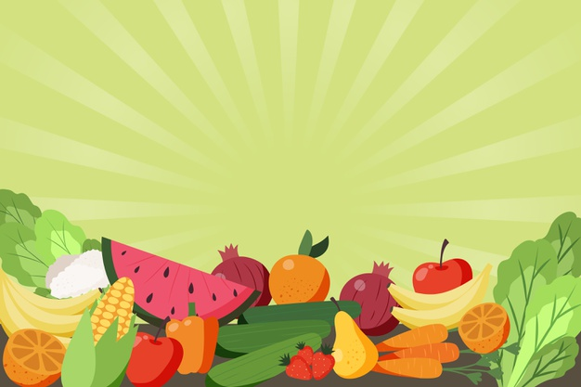
Πού είναι ο Άρης ;
Τα , πατάτα
Δασκάλα : Ελευθερία Παπαδημητρίου

Slide 2
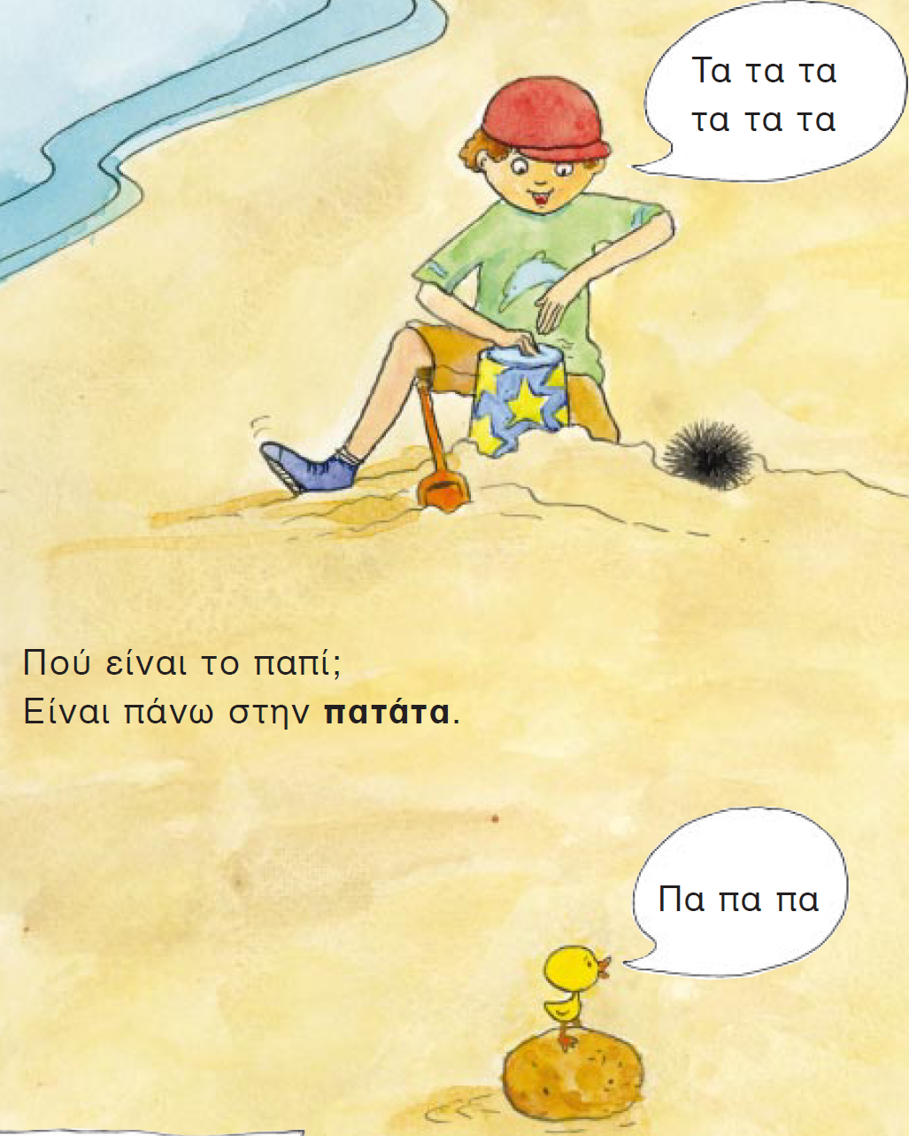

Slide 3
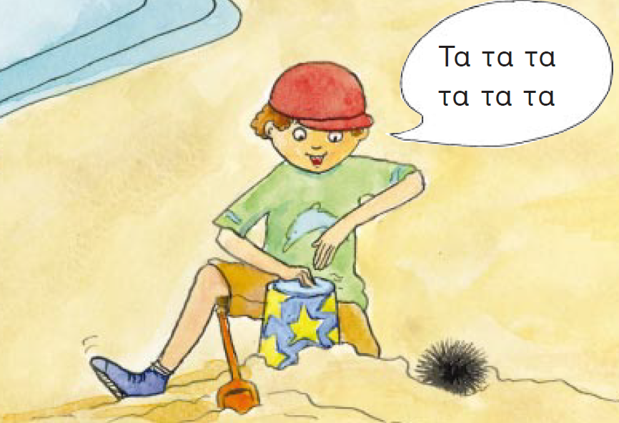
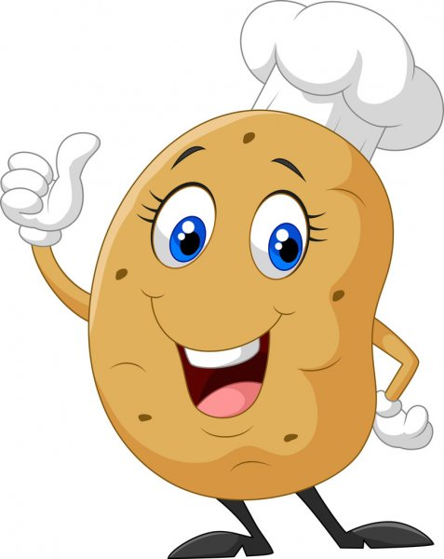
Τι τραγουδά ο Άρης;

Slide 4
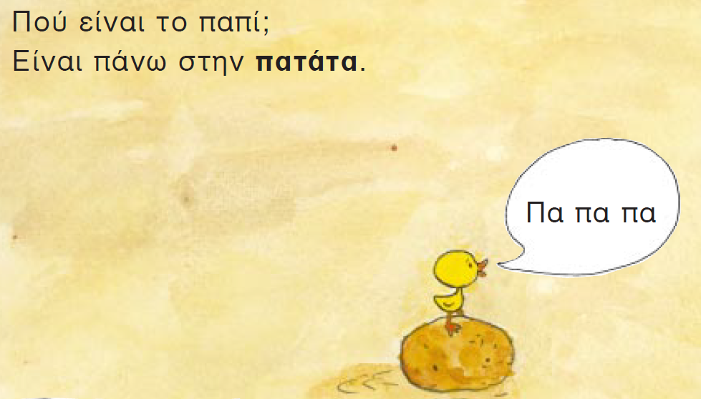

Slide 5

πα
τα
τα
Ας διαβάσουμε!

Slide 6
πατάτα
τα
πα
τά
π α τ α τ α

Slide 7

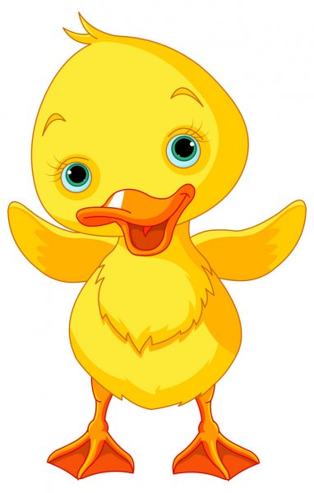

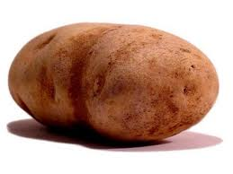
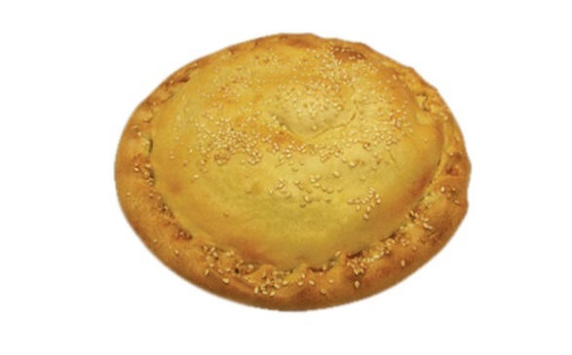
Με τα καρτελάκια μας φτιάχνουμε τις παρακάτω λέξεις!

Slide 8
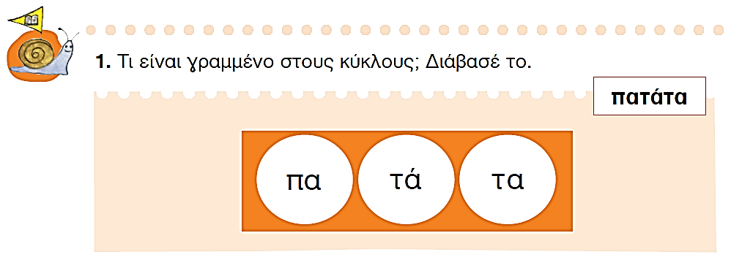

Slide 9
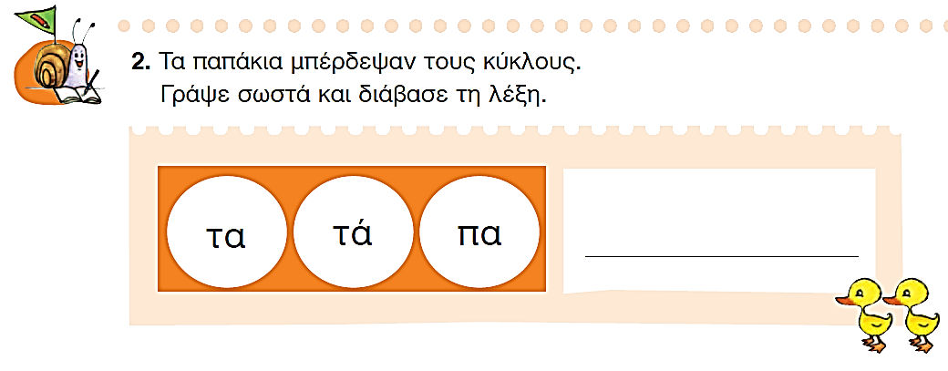

Slide 10
